Slide 1
비
밀
검색
팔만대장경의 건조와 보전의 비밀
갈라진 광화문현판의 비밀
1 조 오정무 임대근 강주은 김홍엽
Notes:
안녕하십니까 발표자 강주은 입니다.
저희 1조는 오정무 임대근 강주은 김홍엽으로 구성되어 있습니다.
저희 조는 팔만대장경과 광화문 현판에 대해서 조사하였습니다.

Slide 2
Content
팔만대장경
1
2
3
제작과정
보존
결함
광화문현판
1
2
갈라진원인
올바른 현판 만드는 법
Notes:
팔만대장경의 제작과정과 보전, 결함과 광화문 현판의 갈라진 원인과 올바른 현판만드는 법에 대하여 설명 드리겠습니다

Slide 3
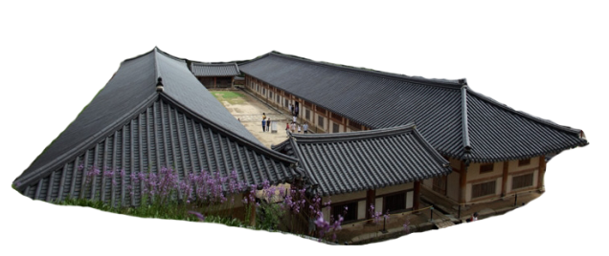
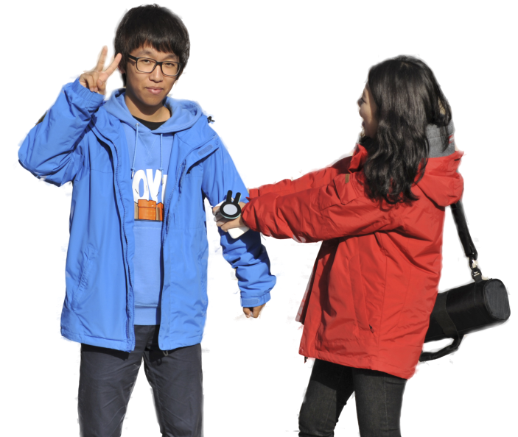
제작과정
나무선정
나무운반
나무다듬기/삭히기
소금물에 삶기
나무말리기
판하본만들기
판자다듬기
판각
마구리와 장석달기
옻칠
Notes:
팔만 대장경판의 제작과정은 나무선정,운반으로 시작해 마구리와 장석 달기 옻칠 까지로 순서대로 과정을 설명 드리겠습니다.

Slide 4
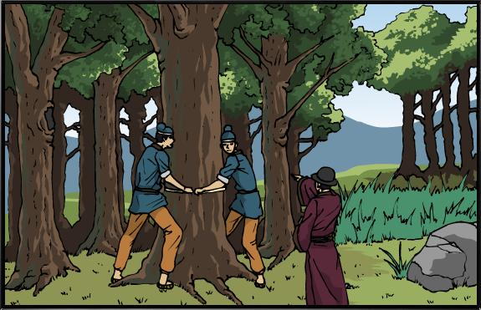
제작과정
나무선정
Notes:
경판의 약 75%는 산벚나무와 돌배나무를 사용합니다. 산벚나무와 돌배나무는
전국 어디에서나 잘 자랐고, 흉고직경이 약 40cm 높이 10m 정도, 비중이 0.6정도로 경판만들기에 적합한 조건을 가지고 있기 때문입니다.

Slide 5
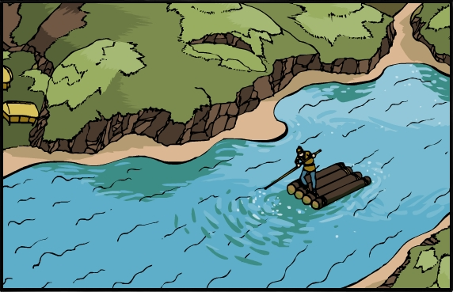
제작과정
나무운반
Notes:
먼저 경판에 쓸 나무는 미리 벌채하여 적어도 1년 이상 산에 그대로 둡니다. 이는 나무에 걸려있는 응력을 제거하여 가공과정 중에 나무가 갈라지고 휘는 것을 막고 공기중에 노출되어 수분과 나무진이 빠져나가 무게가 줄어 운반에 쉬웠을 것입니다.
그림에서 보시는 것과 같이 삭혀진 목재는 강을 통하여 바다로 운반 되었습니다.

Slide 6
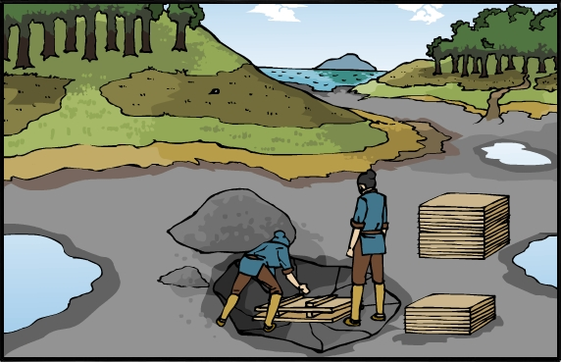
제작과정
나무다듬기/삭히기
Notes:
운반되어온 나무는 알맞은 크기고 잘라 바닷물에 3년정도 삭힙니다. 삭힌 나무를 꺼내어 무늬결은 변형이 많기때문에 오래 보전할 수 있는 곧은결로 다듬습니다.

Slide 7
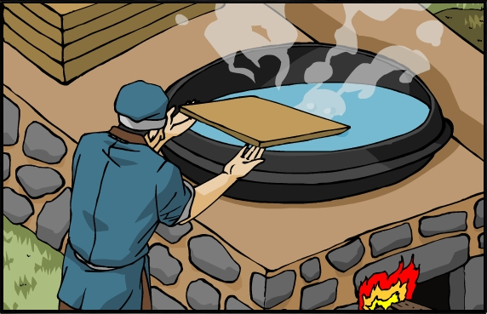
제작과정
소금물에 삶기
Notes:
소금물에 삶는 이유는 벌레먹음을 막고 쉽게 갈라지기를 막기 위해서 입니다.
판자는 공기 중에 노출되면 금방 마르면서 심한 수축이 일어나고
가운데 부분은 수분이 빠져 나오지 못해 거의 수축되지 않습니다.
하지만 소금은 흡습성이 있으므로 표면의 빨리 마름을 늦추어 주어 안팍의 수분차이를 줄여주어 훨씬 덜 갈라지게 만들어 줍니다.

Slide 8
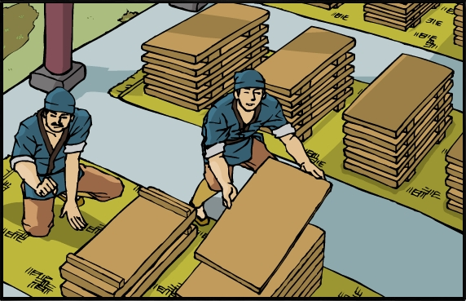
제작과정
나무 말리기
Notes:
배수가 잘되고 햇빛이 들지 않고 통풍이 잘되는 자연 상태에 두고 적어도 1~2년을 건조시키는 작업이다. 이때 판재사이에 받침목을 두고 쌓아 통풍이 잘되도록 하였습니다. 건조과정에서 바깥쪽 판자가 안쪽 판자보다 빨리 마르기 때문에 일정시간으로 위치를 바꾸어 건조를 하였습니다. 아마 가장 조심스럽고 힘든 과정이었을 것 입니다.

Slide 9
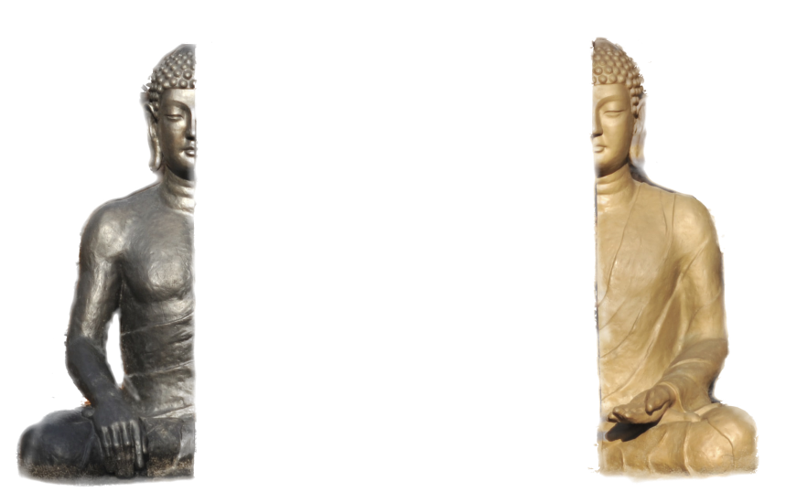
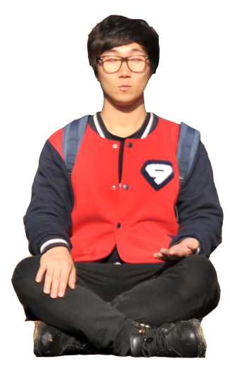
제작과정
판하본 만들기
판자 다듬기
판각
Notes:
다음발표자 오정무 입니다. 그 다음 과정으로 판하본 만들기, 판자 다듬기, 판각 순서로 진행됩니다.
이는 건조와는 무관한 내용이므로 넘어가겠습니다.

Slide 10
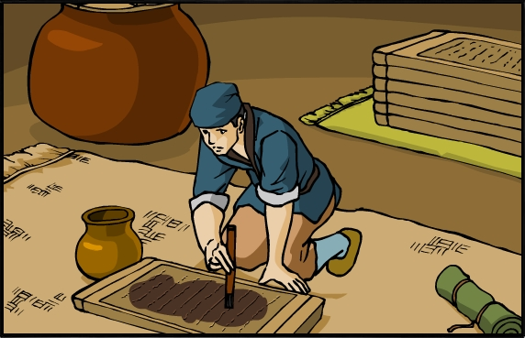
제작과정
옻칠
Notes:
옻은 방습성과 아울러 썩지 않고 벌레가 침입하지 못하는 우수한 도장재료 입니다. 경판의 글자에 옻이 묻으면 인경을 할때 먹물이 잘 묻지 않으므로 옻칠을 한 후 글자를 닦아내는 과정을 2~3회 반복하였습니다. 목각판에 옻칠을 한 것으로는 팔만대장경이 유일합니다.

Slide 11
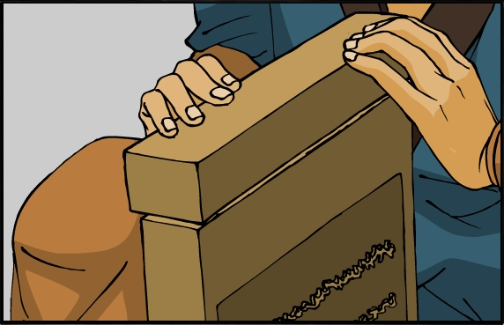
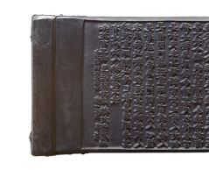
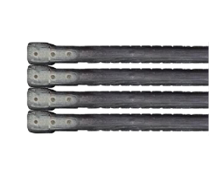
제작과정
마구리와 장석달기
Notes:
판자는 대체로 안으로 휘려는 성질을 갖고 있습니다. 가장 중요한 것은 이런 휨을 막아주는 일인데 경판의 이런 휨을 물리적으로 막아 줄 조치로서 마구리를 양 옆에 끼워 넣었습니다. 마구리는 경판보다 두껍게 만들어 인쇄할 때 경판의 취급이 편하도록 만든 손잡이인 동시에 경판을 보관할 때 다른 경판의 글자 부분과 서로 맞닿지 않도록 해주는 역할을 합니다. 아울러서 경판을 쌓았을 때 아래위로 공기이동을 쉽게 해주는 굴뚝 효과까지 있습니다.

Slide 12
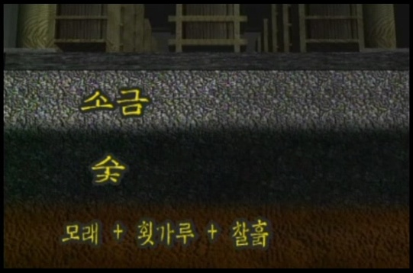
보존
바닥
Notes:
바닥을 깊이 파서 숯, 찰흙, 모래, 소금, 횟가루를 묻어 이는 비가 많이 와 습기가 차면 바닥이 습기를 빨아들이며 반대로 건조할때는 바닥에 숨어 있던 습기가 올라와 습도 조절을 자동적으로 해주는 역활을 합니다.

Slide 13
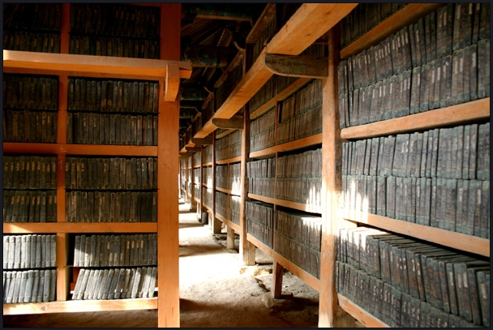
보존
판가
Notes:
일정 공간안에 최대한 많은 장수를 쌓아야 함과 동시에 대장경의 보존까지 생각을 해 조상들은 마치 책꽂이처럼 여러 5단의 선반을 만들었다.
경판꽂이는 동서방향으로 길게 두 줄로 배치해 대류 현상으로 판전 안의 공기가 상하로 이동할 수 있는 통로가 됩니다.

Slide 14
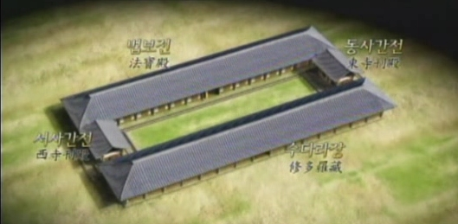
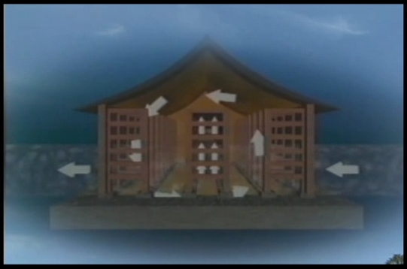
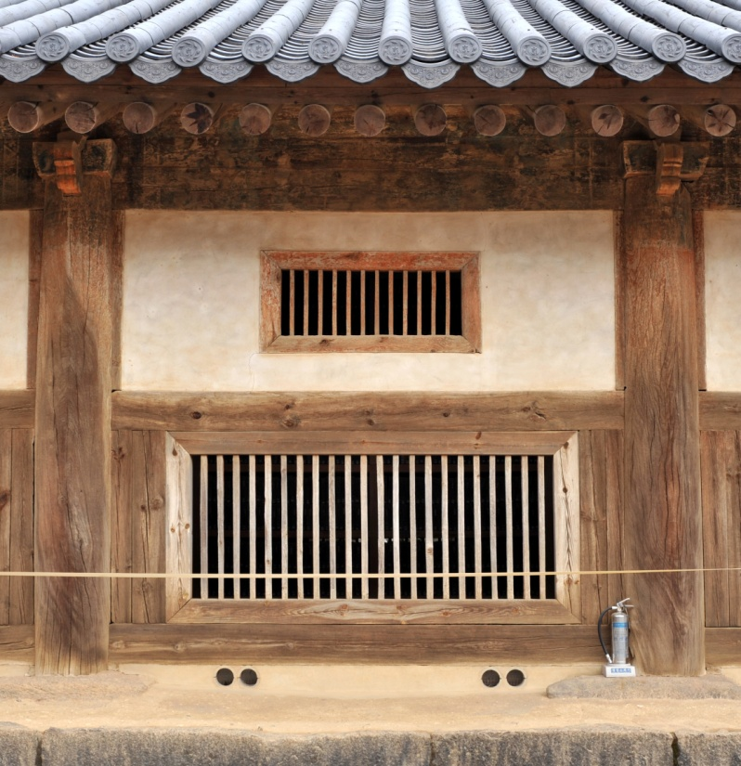
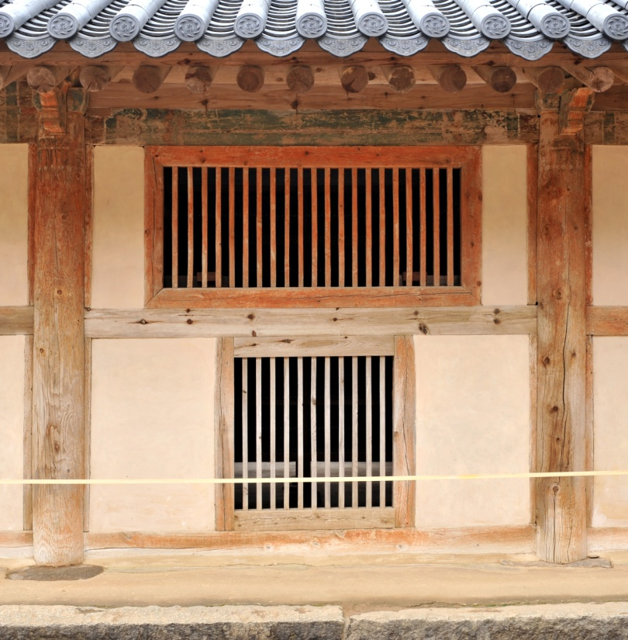
보존
살창의 크기
앞 살창
뒷 살창
Notes:
사진과 같이 판전의 앞과 뒤 그리고 아래와 위의 창 크기를 왜 달리했는가? 여기에는 자연 대류를 생각한 선조들의 과학이 숨어 있다.
판전은 남향 건물로서 앞쪽보다 뒤쪽의 온도가 낮고 공중 습도가 높다. 공기의 이동은 판전 건물 뒷면의 살창으로 들어와 판전 속에 머물다가 빠져 나갈 때는 앞으로
나가기 마련이다.
판전으로 공기가 들어갈 때 습한 공기는 아래에 처져 있으므로 위 창보다 아래 창을 약간 작게 하여 습한 공기가 적게 들어가게 설계했다.
판전속에 들어간 공기는 경판이 가지고 있는 수분을 빼앗아 들어올 때보다 무거워지고 아래로 처진다. 이런 습한 공기는 앞면 살창을 통해 빨리 빠져나가 버릴 수 있도록 앞면 아래 창은 위 창보다 4배 이상 크게 만들었다. 반면에 건조하여 위로 올라간 공기는 오랫동안 판전 안에 머무를 수 있게 판전 앞면 위 창은 아주 작게 했다.
목판의 보전에 적합한 환경은 온도 20도 내외, 습도 80% 이하이다. 그러나 판전 내부의 습도는 여름평균 89.09%, 겨울평균 75.91%. 여름평균온도 19.81도, 겨울평균온도 2.74도로 조건에 맞지 않음에도 잘보전되는 것은 지혜가 담긴 건축설계와 더불어 자연환기이다.

Slide 15
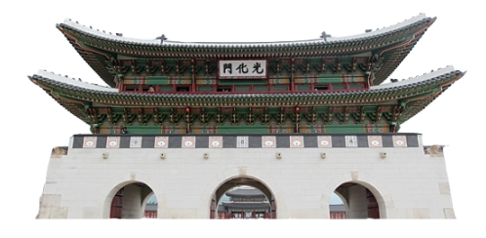
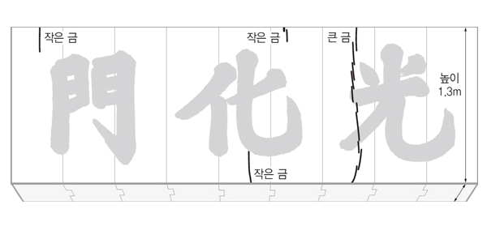
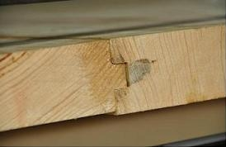
갈라진 원인
검증되지 않은 판재 사용
본드 사용
Notes:
저희조는 광화문현판이 갈라진 원인에 대해 문화재청에 직접 민원을 넣어 물어본 결과.
검증되지 않은 판재 사용
- 즉, 광화문현판은 9개의 나무판을 붙여서 만든 것인데 그 중에 2개의 판이 수(나무중심)가 들어있는 판재를 사용했고 휘어진 판재나 재질이 약한 판재등 검증없이 사용했습니다.
본드사용
- 9개의 판을 붙이는 이음부분에 여유없이 본드를 붙여 주변습도에 맞게 목재가 수축과 팽창이 자유롭지 못해서 판이 터졌다고 했습니다.
- 함수율의 문제는 없었고
- 무늬결 판재인지 곧은결 판재인지는 그 사람들도 모름

Slide 16
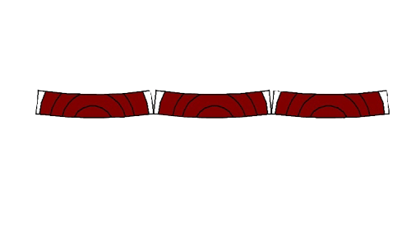
갈라진 원인
목재건조가 덜 됐음
금강송이 아닌 소나무로 만듬
무늬결 판재 사용
Notes:
목재가 건조가 덜 됐다.
- 문화재청이 나무를 사서 대목장에게 전달후 대목장이 말린 통나무를 각자장에게 전달. 제재후 2달여만에 각자(파는것)를 했습니다. 당시 대목장은 통나무를 3년 건조했다고 하지만 통나무를 잘라서 판재로 건조시키지 않는 한 내부는 생나무와 똑같다고 합니다. 언론에서는 G20과 8.15 행사를 위해 무리하게 앞당겨 진행한 것이 아니냐 라는 의문을 제시했습니다.
금강송이 아닌 소나무로 만들었다.
- 일제시대때 일본의 학자가 소나무를 기후와 지형에 따라 구분하였는데 현재 우리가 부르는 금강송은 수피가 육각형이고 줄기 윗부분이 황적색인 것입니다.
하지만, 금강송이란 실제로는 없는 허상의 나무 입니다. 심지어 문화재청에서는 금강송의 가치를 인정함과 동시에 구분이 가능하다고
하지만 실제로는 전문가들도 벌목되어 가공되면 무슨 나무인지 알 수 없다는 것 입니다.
무늬결판재 사용
- 각 판재가 안쪽으로 휘면서 맞닿은 부분이 갈라지게 된다

Slide 17
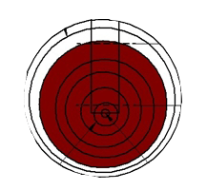
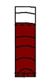
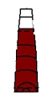
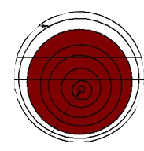
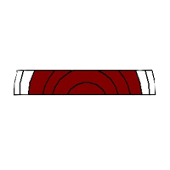
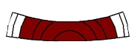
현판을 만드는 올바른 방법
판재의 변형
변재
곧은결 제재
변재
건조
심재
심재
곧은결판재
제재 직후
변형 후
무늬결 제재
변재
건조
제재 직후
변형 후
심재
무늬결판재

Slide 18
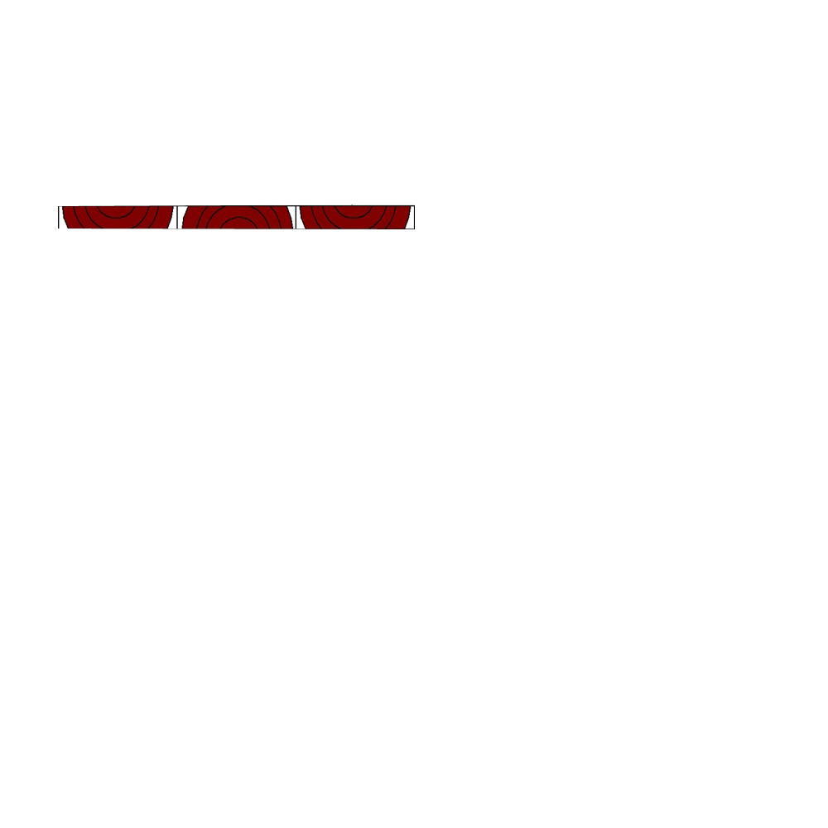
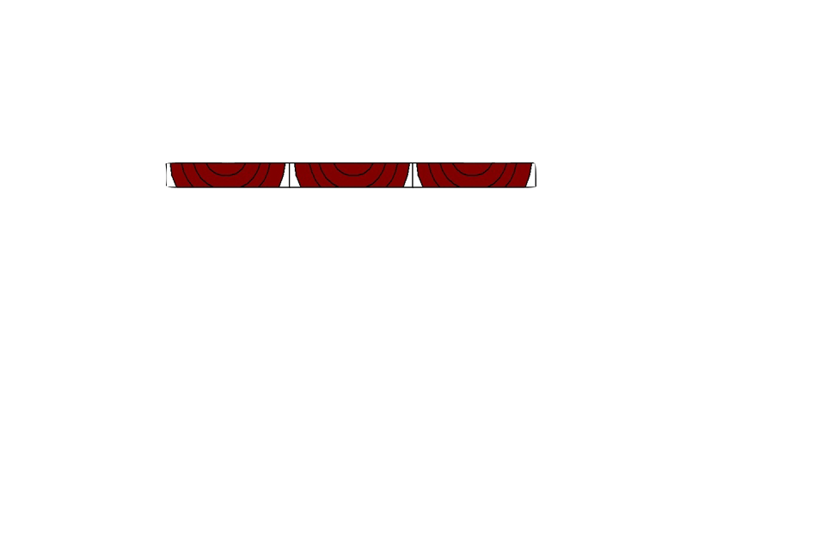
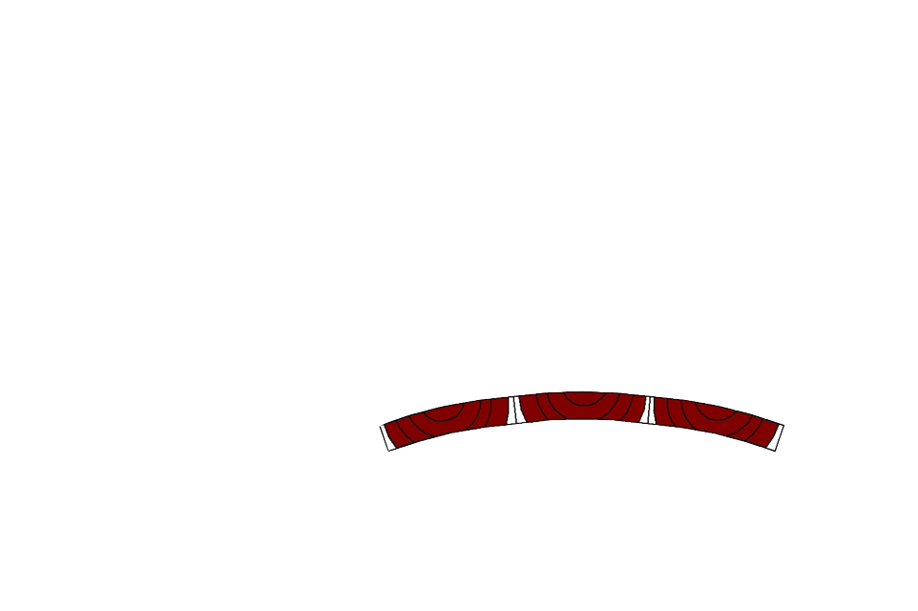
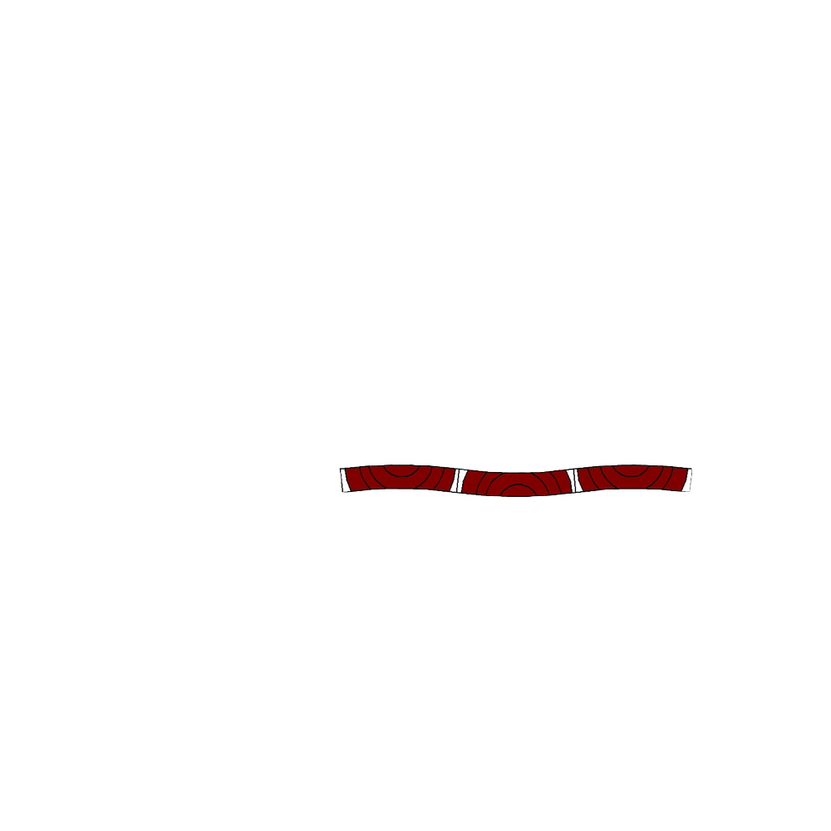
현판을 만드는 올바른 방법
판재 집성법 - 무늬결
건조
건조
아치형
너울형

Slide 19
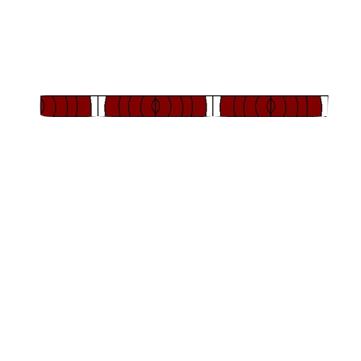
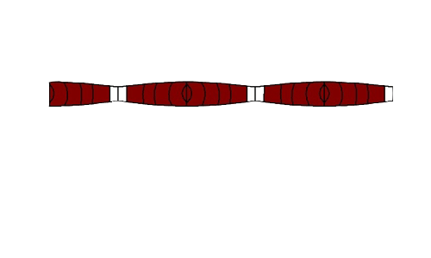

현판을 만드는 올바른 방법
판재 집성법 - 곧은결
건조

Slide 20
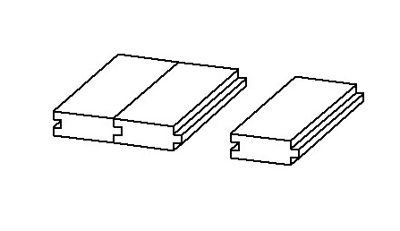
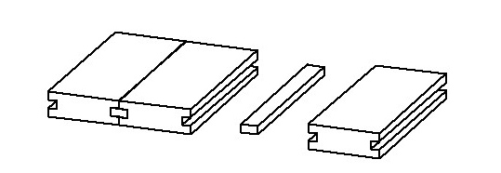
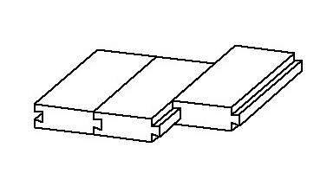
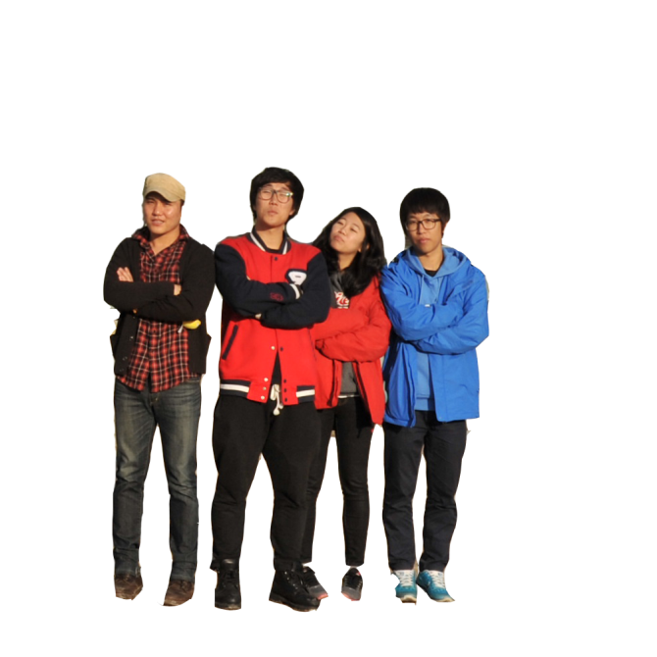
현판을 만드는 올바른 방법
판재 이음법
제혀이음
딴혀이음
띠열장이음

Slide 21
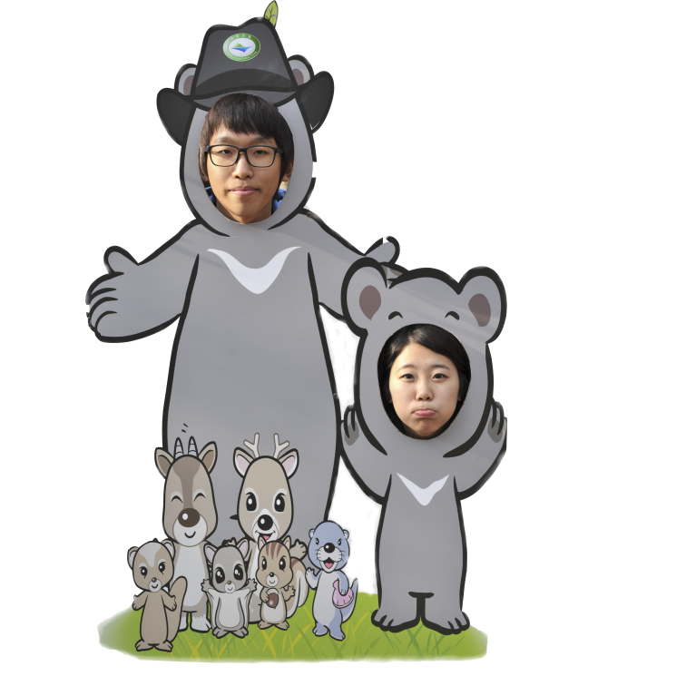
현판을 만드는 올바른 방법
현판 판제 이음
- 곧은결 집성법으로 집성
- 본딩은 하지 않음
- 띠열장이음 사용
전면 도색시 앞면 수축률에
맞추어 뒷면 도색
Notes:
심재부분- 변형이 적기 때문에 수축에 좌우 되지 않는 띠열장이 무난
변재부분- 심재보다 수축이 크기 때문에 띠열장 방식보다 수축에 대비 할수 있는 제혀 방식이 유용

Slide 22
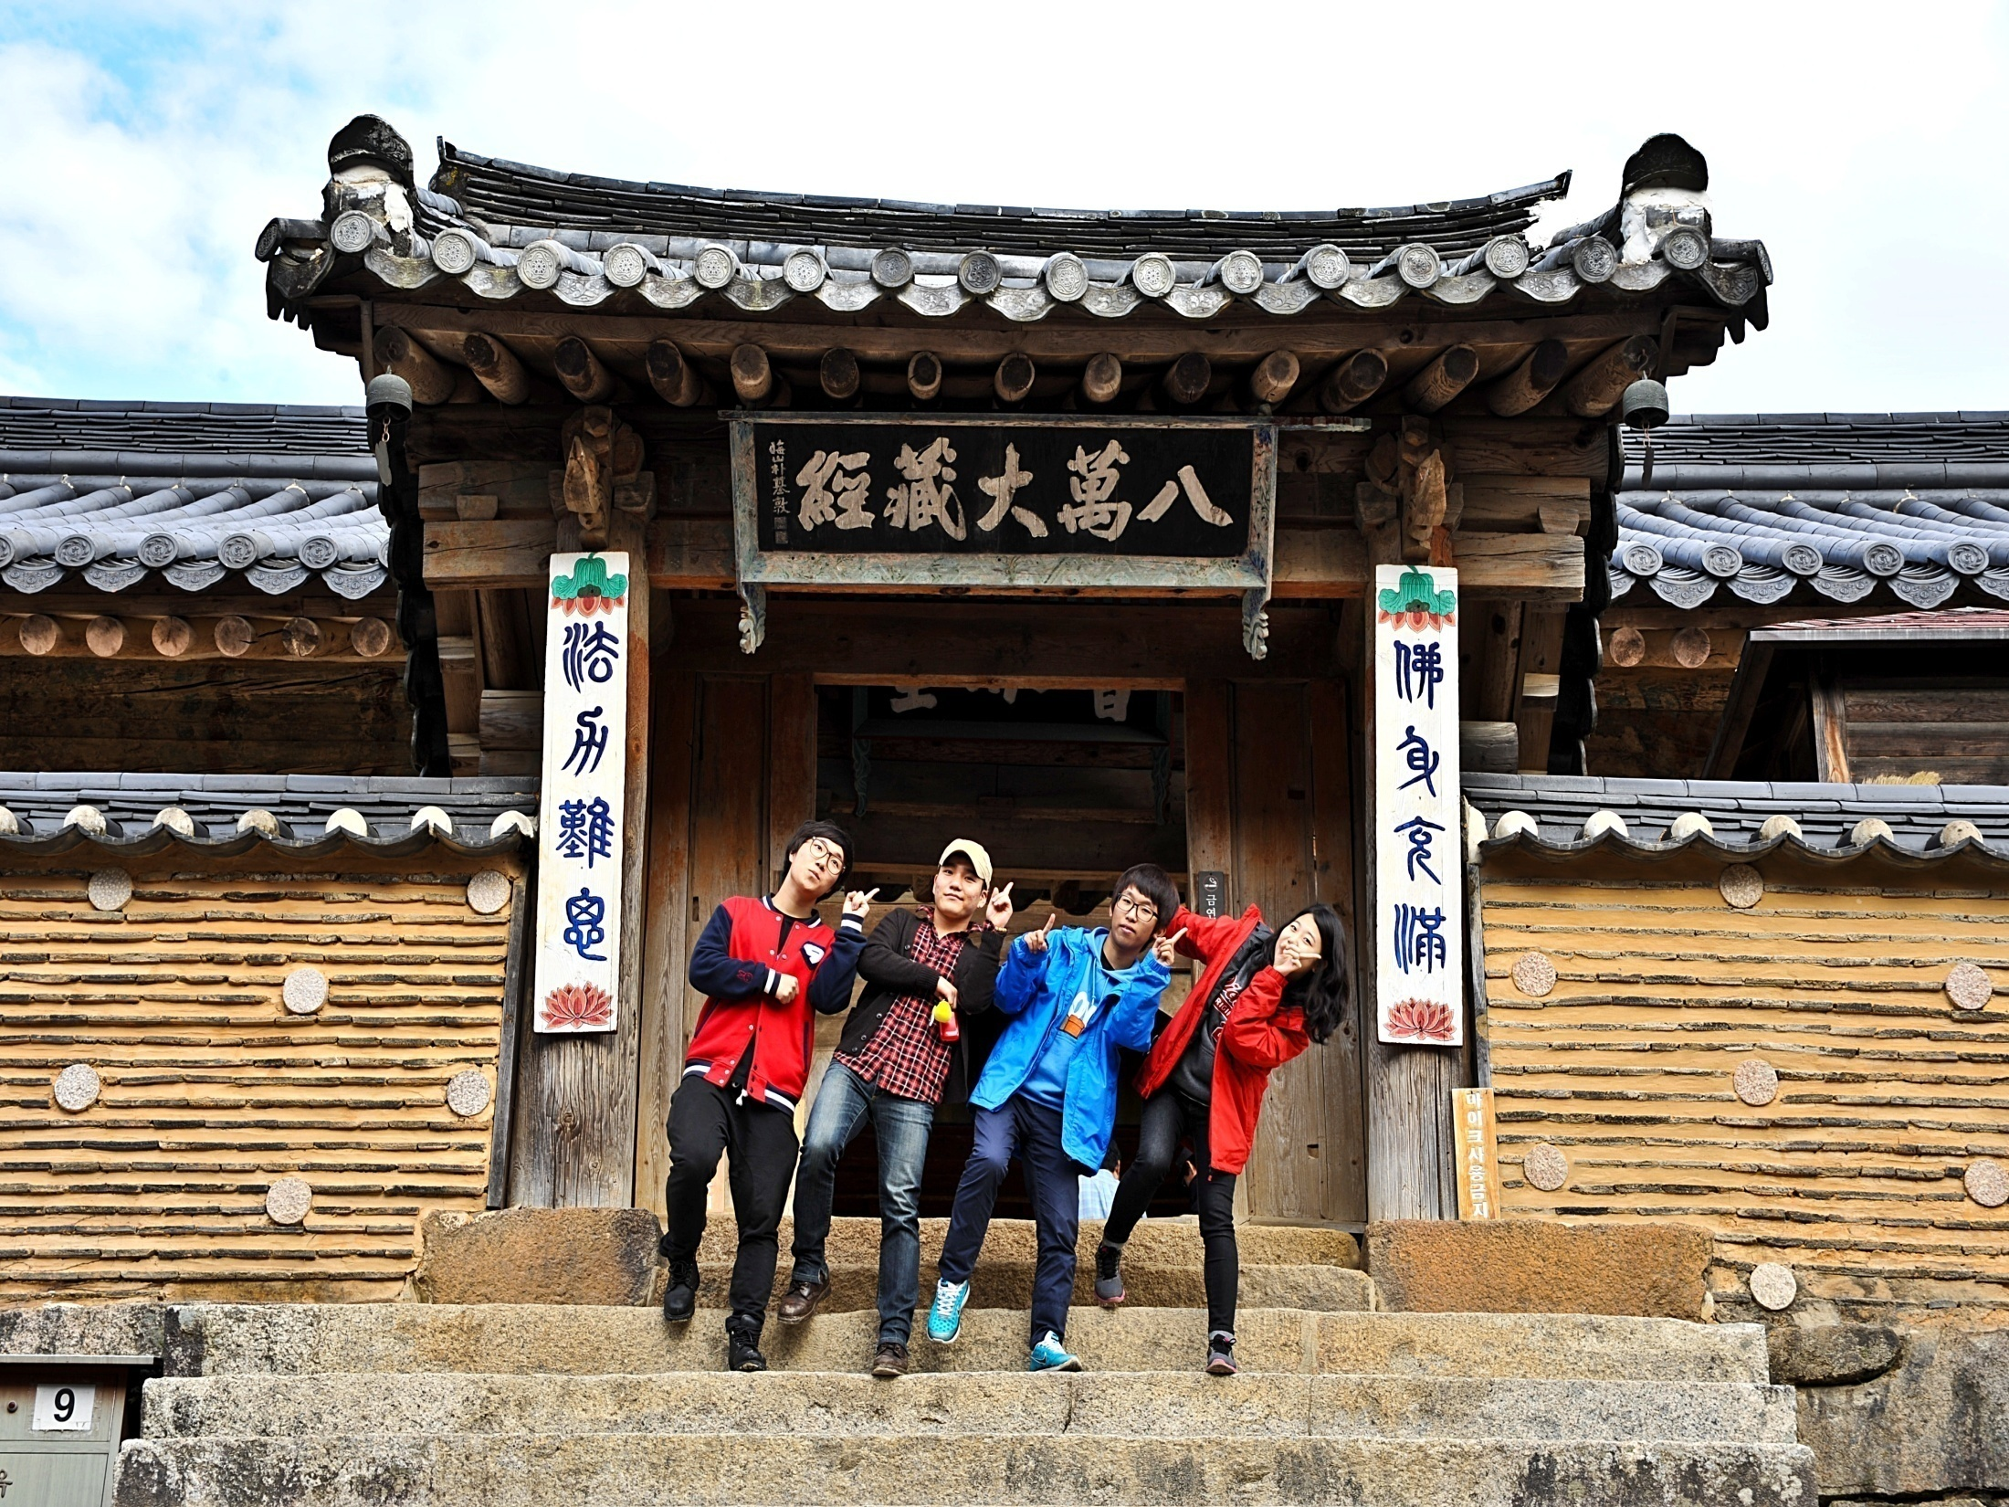
감사합니다.

